Slide 1
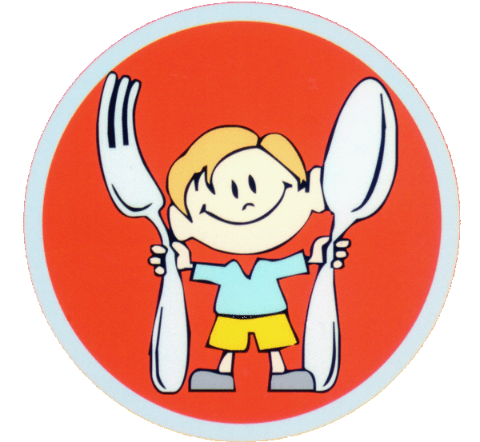
Правильное питание

Slide 2
Режим питания
Регулярность - привычка есть в определённое время.
- Дробность – четырёхразовое питание
( завтрак, обед, полдник, ужин).
-Умеренность – не переедать.

Slide 3
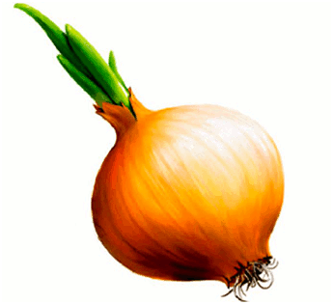
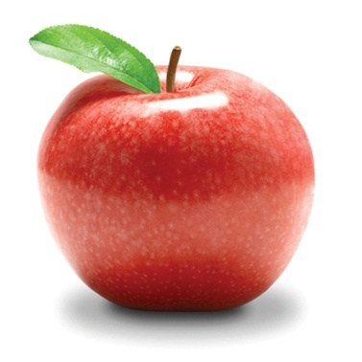
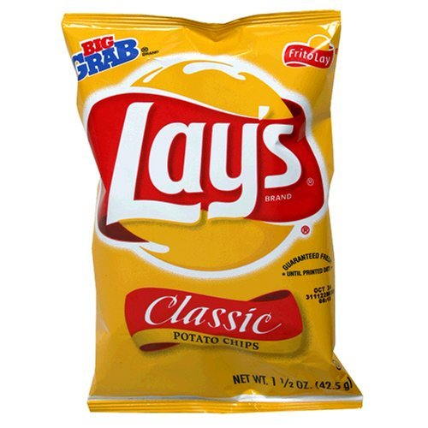
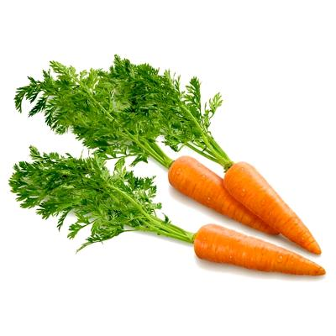
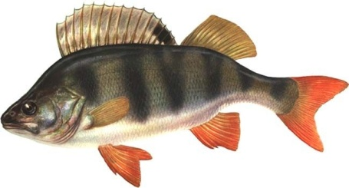
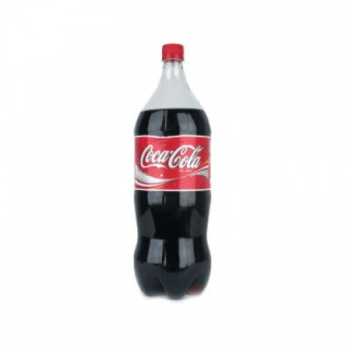
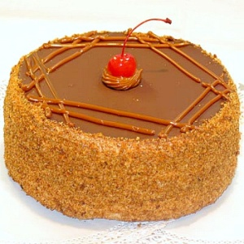
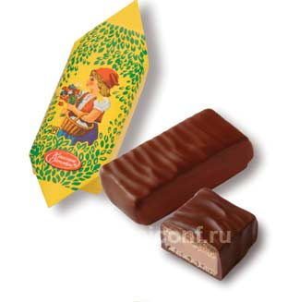
Полезные продукт Вредные продукты

Slide 4
Витамины
Это необходимые для
здоровья вещества.
Основные источники
витаминов-
ягоды, овощи, фрукты.

Slide 5
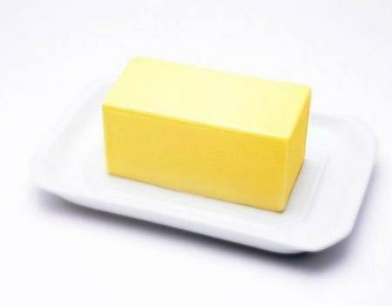
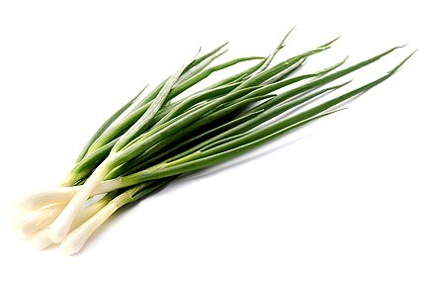
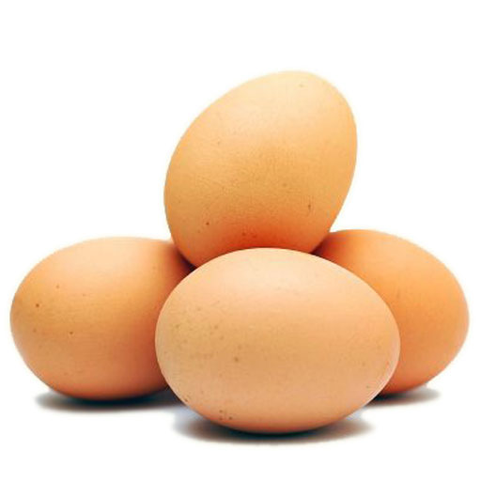
Витамин А
Это витамин роста. Он помогает нашим глазам сохранять зрение.

Slide 6
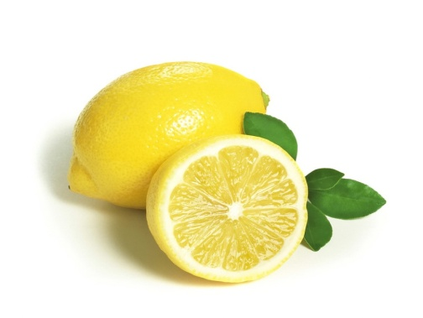
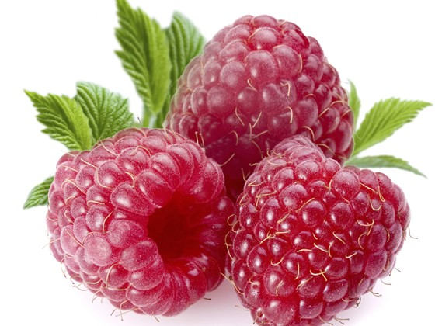
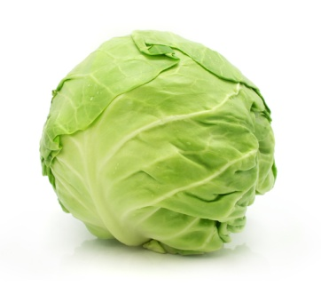
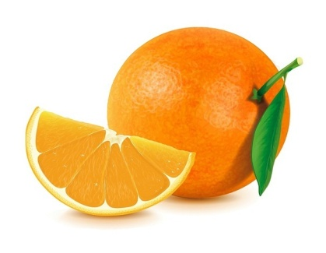
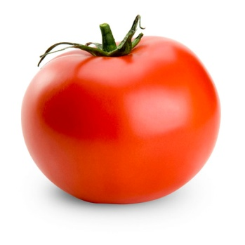
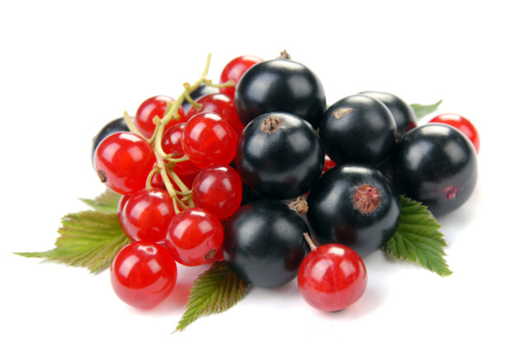
Витамин С
Он необходим для кожи, крови; помогает организму справиться с болезнью, способствует заживлению ран.

Slide 7
Витамин D
Он сохраняет нам зубы, укрепляет кости. Загорая на солнце, мы также получаем витамин D.

Slide 8
Золотые правила питания
Перед едой мой руки.
Не переедай.
Ешь свежую пищу.
Питайся по режиму.
Тщательно пережёвывай пищу.
Ешь больше овощей и фруктов.
Культурно веди себя за столом.

Slide 9
Приятного аппетита!!!

